Slide 1
经销商核心数据指标分析之客户分析
畅捷通信息技术股份有限公司
业务赋能推进部 陈夏明

Slide 2
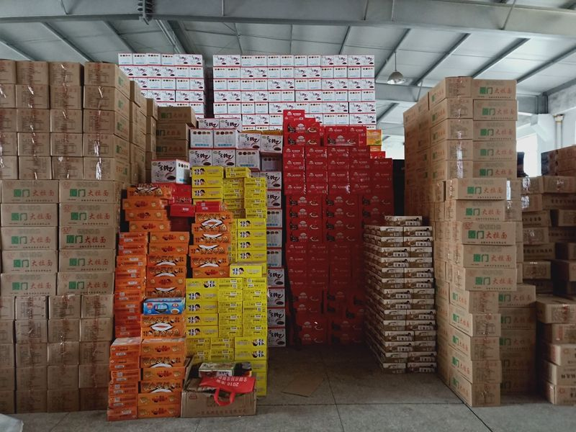
一个四线城市经销商的困惑
江西某商贸有限公司
该经销商地处江西某地级市，主要代理经营今麦郎、喜之郎、盐津铺子等品牌的休闲食品
业绩的抓手：只有员工，抓不到客户
1、客户留存难，流失前无预警，流失后已难挽回
2、终端竞争激烈，客户动销品项下滑，订货下滑无感知
3、客户分析不到位，无法区分客户级别
4、客户无无差异服务，重点客户服务不到位，普通客户投入精力多
5、竞争代理新品牌，无法证明客户资源和运营能力
1000+
经营单品
2000+
终端网点
20人
业务员
全渠道深度分销
经营模式
休闲食品
经营品类

Slide 3
客户数字化帮企业运营决策
客户数字指标
1）分级：按GMV/按毛利贡献度等划分等级
2）类型：CVS/传统食杂/BC类中超/KA卖场/A类B类C类餐饮
3）标签：位置（车站/社区/写字楼/）、面积等
4）活跃：周/月/季/年进货频率
5）铺货：产品上架率/新品未订
6）问题：有无流失征兆/退货率高/动销品项下滑/周期异常
6）客情：陈列/专供/普通 7）地区及地址定位
8）客户生日等
以上数字指标决定了：
1、制定客户拜访周期和时长以及维护方法
2、费用预算和投放
3、促销方案设计
4、客户订货预算和业务员业绩预算
5、客户订货价格策略
6、业务沟通依据
7、客户关怀
Notes:
要使网点数字化，面临的困难是：
1、客户如何分级？
2、如何区分客户类型？
3、标签怎么打？怎么管理？
4、怎么分析客户活跃情况和客情？
5、以上数据怎么共享？让业务员随时掌握，否则都是纸上谈兵

Slide 4
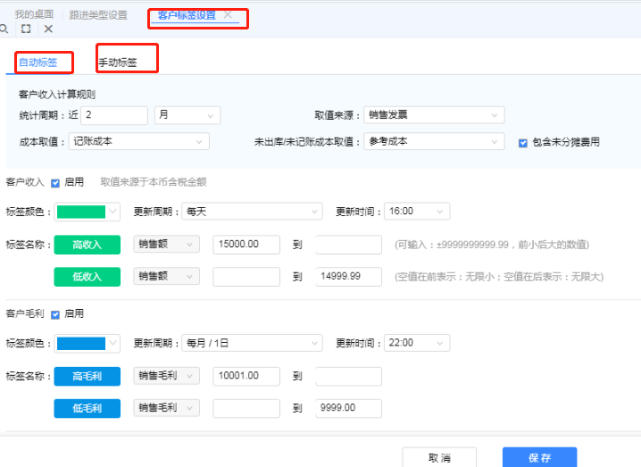
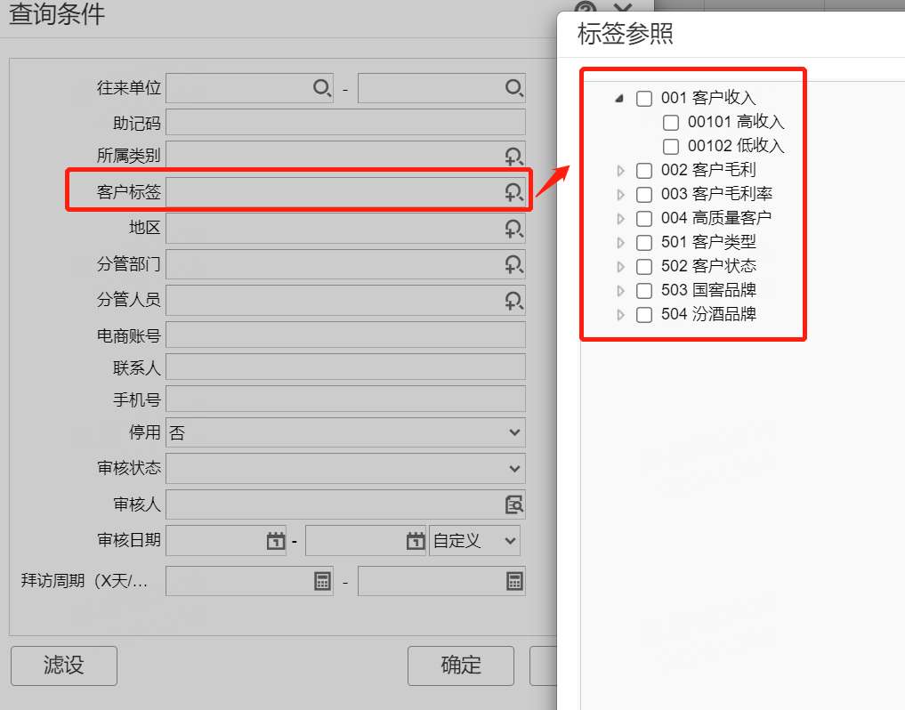
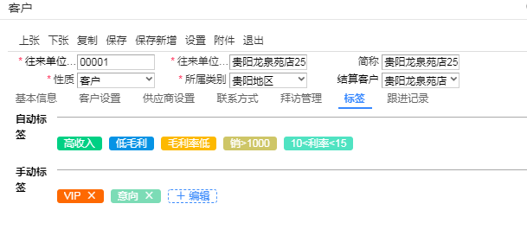
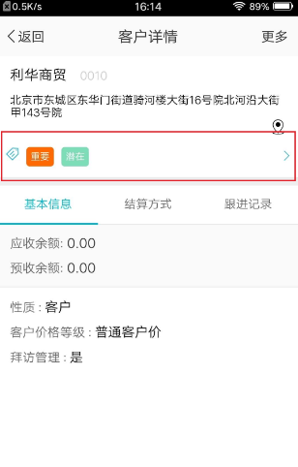
客户标签
自动标签
设置阀值，根据销售记录自动给客户打标签
手动标签
1、自定义标签项目
2、拜访客户过程中随时给客户补充标签
标签查询
可按标签条件查询各类标签客户

Slide 5
智能分级及活跃度分析
客户总览：
1、客户总数：正式客户/潜在客户
2、高价值客户
3、活跃客户
4、新客户
风险预警：
1、即将流失客户
2、订货持续下滑客户
3、订货周期异常客户
4、动销品项数下滑客户
5、超期未跟进
趋势分析：
以上指标曲线图的方式展示，可以非常明了的看到客户数量的变化动态，让经销商对终端网点的细小变动有非常直观的掌握。
以上客户数字化指标可层层追溯，直接定位归属人员、问题原因，提高企业对终端网点的维护和服务力度

Slide 6
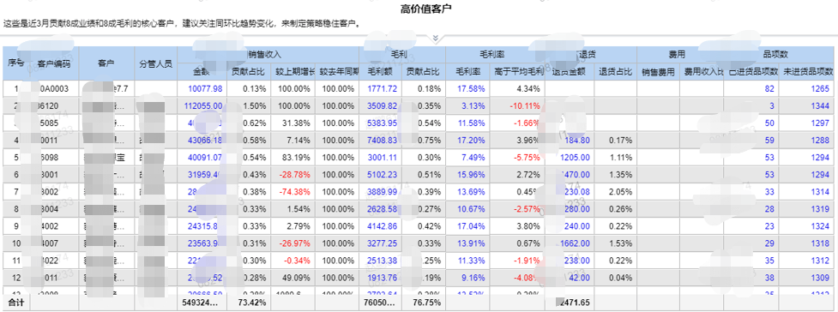
穿透查询明细情况
高价值客户：
从收入、毛利、毛利率、退货、费用、品项数综合分析

Slide 7
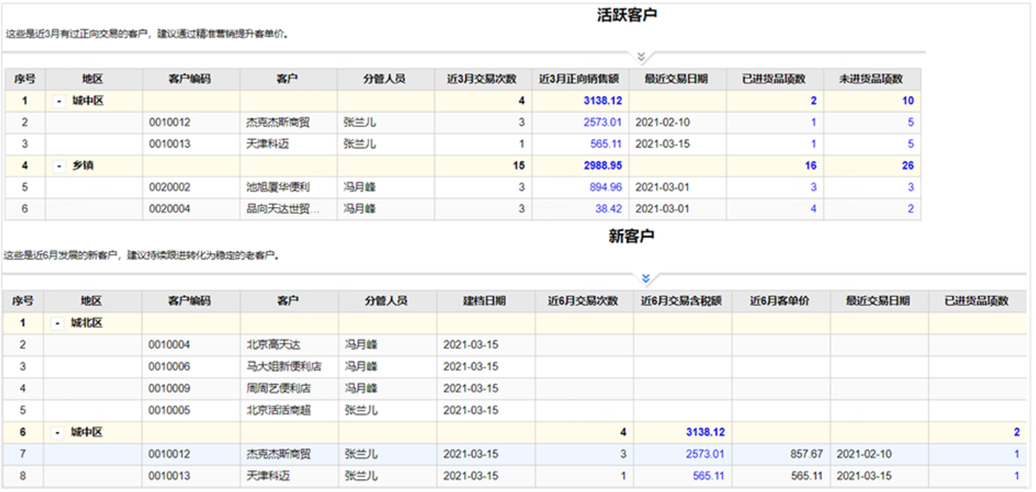
活跃客户及新客户
活跃客户：
谁负责，3月交易次数，销售额、最近交易日期、进货/未进货品项
流失客户：
谁负责、流失几率、是否优质客户流失、是否有坏账

Slide 8
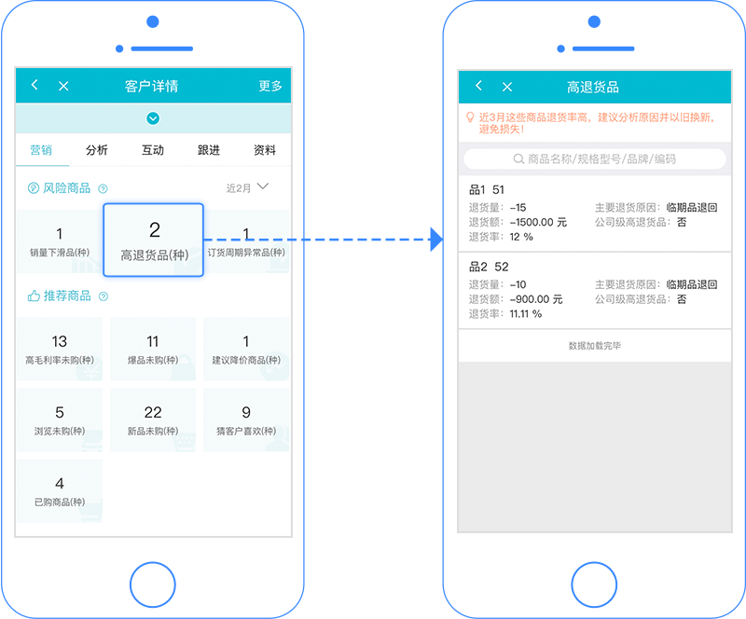
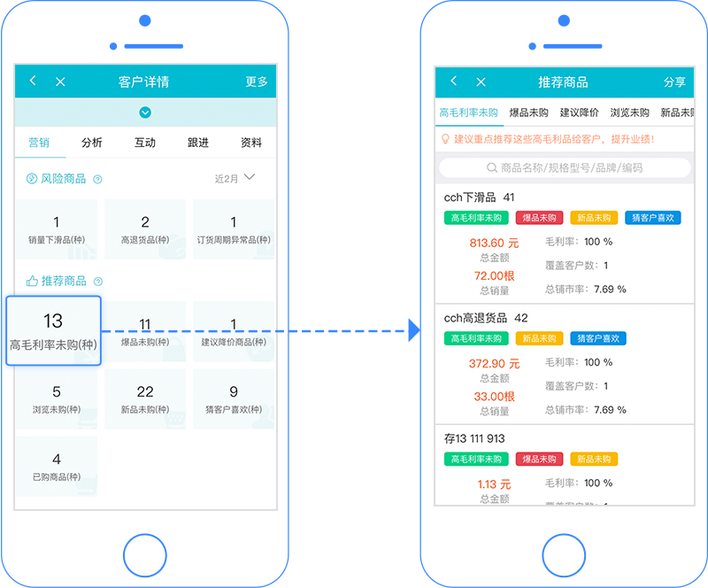
移动端的业务员营销利器
每个客户的风险商品
应该给客户推什么商品？
Notes:
【场景1】：我负责200家网点，每个网点有哪些商品存在风险：
哪些商品退货率高？
哪些商品以前3天订一次货，现在9天都没订货了？
哪些商品最近3次的订货量，一直在下滑？
业务员打开手机客户详情，就能看到这个网点哪些商品退货高、销量下滑、下单周期有异常；有针对性的去检查货架，哪些竞品出现了，哪些货该置换了。
【场景2】：我负责200家网点，我推哪些品给老板更合适：
哪些高毛利率的商品，这个网点还没买？
目前滞销的商品，这个网点曾买过哪些，降价推给他来消化库存？
根据每个网点的喜好，推哪些品给他更可能成单？
#产品方案
业务员打开客户详情，将公司卖的好的、高毛利的、正在促销的、客户喜欢 但又没有买的商品，接合着当前客户的喜好自动推荐出来，业务员有针对性的给客户介绍，以提高客单价

Slide 9
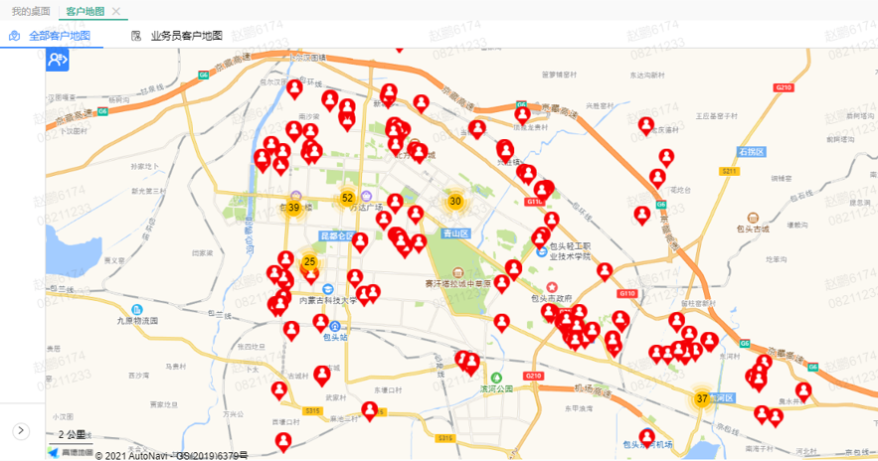
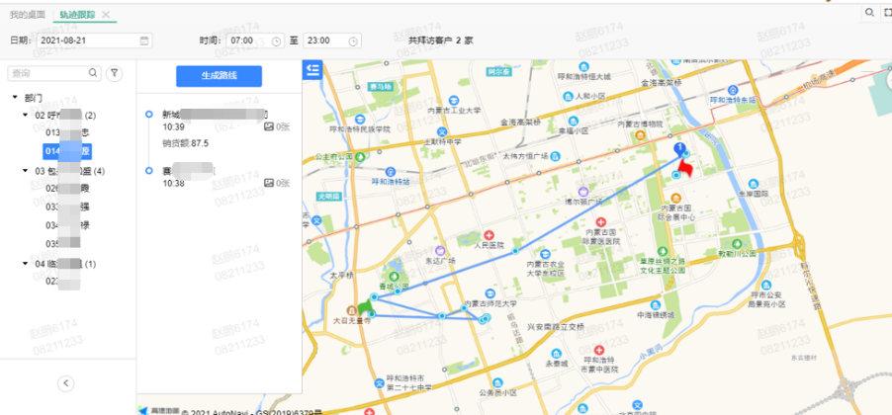
客户数字化-位置及线路
客户位置分布
业务员线路轨迹

